Slide 1
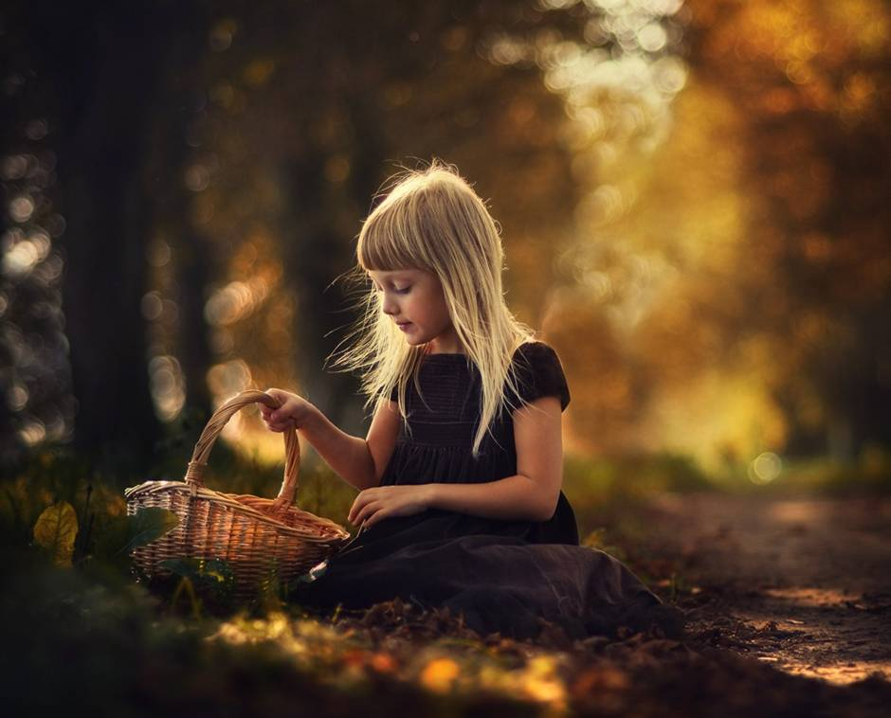
Познавательно-творческий проект «Осень золото роняет»
Подготовила воспитатель
Насурлаева Н. А. МАДОУ Китовский детский сад «Улыбка»

Slide 2
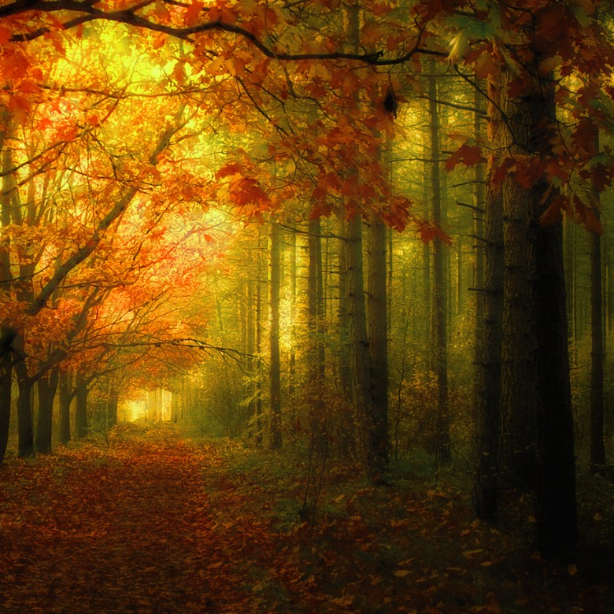
Проблема:
-Недостаточные представления об осени как времени года. Знания детей носят отрывчатый, бессистемный характер.
- Недостаточное умение высказываться по данной теме. Через данную тему совершенствовать все стороны речи: словарный запас, грамматический строй, речевой слух и навыки звукового анализа, связную речь, интонационную выразительность.
-Недостаточное умение детей отразить свои впечатления о дарах осени в художественно- эстетической и театрализованной деятельности.
-

Slide 3
Характеристика проекта
Вид проекта: познавательно - творческий
Направленность: развитие познавательных и творческих способностей
Продолжительность: 3 месяца
Участники: педагоги, дети, родители

Slide 4
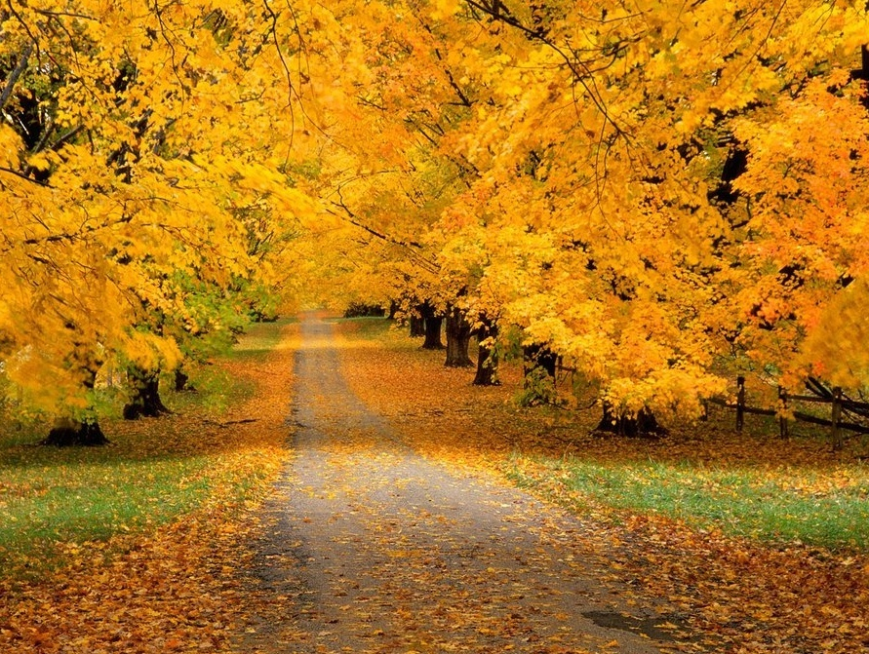
ЦЕЛЬ ПРОЕКТА
Расширение представлений детей об осени как времени года, развивать умение самостоятельно находить первые признаки осени, помочь детям увидеть всю красоту осенней природы и богатство осенних даров, познакомить с осенними праздниками, создать условия для художественно-эстетического воспитания детей, развития их познавательных и творческих способностей.

Slide 5
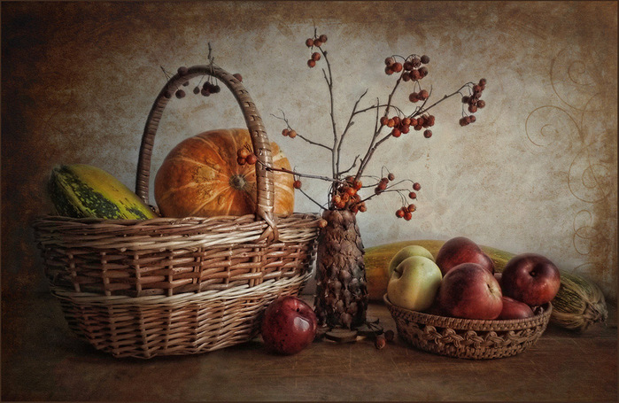
ЗАДАЧИ:
Расширить и обогатить представления детей, систематизировать и углубить их знания о сезонных изменениях в природе в осенний период.
Отразить наблюдения и полученные знания в различных видах деятельности (изобразительной, театрализованной, игровой, умственной).
Способствовать развитию познавательной активности, мышления, воображения, фантазии, творческих способностей и коммуникативных навыков.
Воспитывать у детей умение любоваться осенней природой, чувствовать её красоту.
Воспитывать бережное отношение к природе, птицам и животным, желание заботиться о них.
Приобщить родителей к совместной творческой деятельности с детьми.

Slide 6
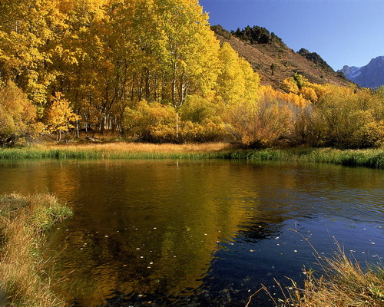
Основные направления работы с детьми
Непосредственно образовательная деятельность
Совместная деятельность взрослого и ребёнка
Самостоятельная деятельность детей
Театрализованная деятельность
Художественное творчество
Чтение художественной литературы
Рассматривание поделок
Игры

Slide 7
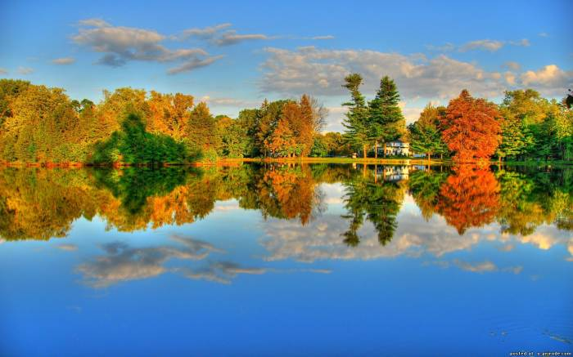
АКТУАЛЬНОСТЬ:
Данный проект позволяет в условиях воспитательно-образовательного процесса расширить и укрепить знания детей о сезонных изменениях в природе в осенний период, и применения приобретённых знаний с творческим подходом в практической изобразительной деятельности, развивать при этом познавательные, коммуникативные и творческие способности детей.
Совместная деятельность детей, родителей и педагогов в рамках данного проекта способствует установлению благоприятного климата в детском коллективе, расширению кругозора детей и взрослых, наполняет их творческой энергией, помогает в организации сотрудничества семьи и образовательного учреждения.

Slide 8
Предполагаемый результат
Развитие познавательной деятельности дошкольников в ходе совместной практической деятельности с воспитателями и родителями
Расширение кругозора детей и закрепление их знаний о сезонных изменениях в природе в осенний период
Осуществление в группе воспитательно-образовательного процесса по обозначенной теме
Обогащение активного словаря детей эпитетами, образными выражениями, пословицами и поговорками, стихами на осеннюю тему
Развитие связной речи, умения составлять описательные рассказы по картине и повествовательные, опираясь на личный опыт и воспоминания
Работа по звуковой деятельности детей
Плодотворный результат по художественному творчеству детей в разных направлениях (рисунки, аппликация, моделирование из бумаги и природного материала, лепка)
Развитие детского творчества
Чтение наизусть стихотворений об осени
Вовлечение родителей в педагогический и творческий процесс работы группы

Slide 9
Этапы проекта
1-й этап - подготовительный
Разработка конспектов занятий, экскурсий
2-й этап – реализация проекта
Дидактические игры
3-й этап – подведение итогов
Выставка совместных работ родителей и детей из природного материала.
Подбор художественной литературы
Подбор дидактических пособий
Подбор аудиозаписей
Приготовление материалов для творчества
Беседы
Игры-драматизации по произведениям
Наблюдения
Календарь природы
Музыкальное творчество
Творческая деятельность
Трудовая деятельность
Проведение развлечения
Выставка детских рисунков
Совместная творческая работа воспитателей и детей.
Родительское собрание (нетрадиционное)

Slide 10
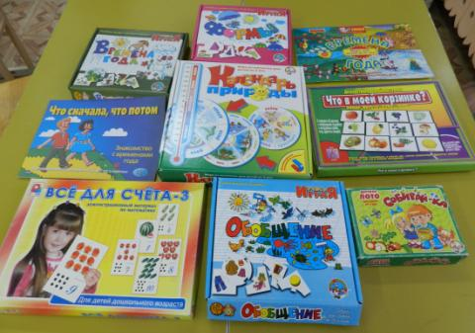
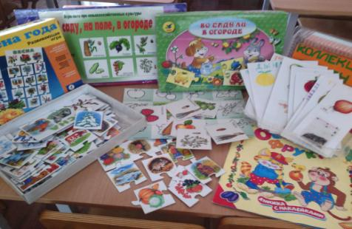
1-й этап - подготовительный
Методическая работа:
-Подбор методической литературы по данной теме; разработка экскурсий; подбор детской художественной литературы; подбор настольно-печатных и дидактических игр.
- Обеспечение наборами игрушек «Овощи», «Фрукты», «Грибы».
Подбор аудиозаписей по данной теме.
-Приготовление материалов для художественного творчества.
-Формулировка цели, задач, конечного продукта проекта.

Slide 11
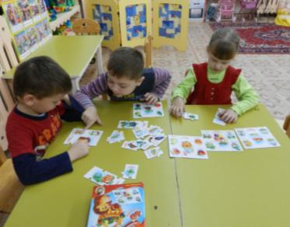
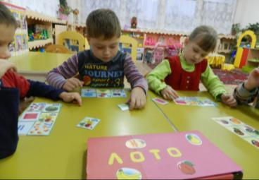
2-й этап – реализация проекта
Социально-коммуникативное развитие
Дидактические игры:
«Что растет в лесу осенью?»
«Созрело – не созрело»
«С какого дерева листок»
«Чудесный мешочек»

Slide 12
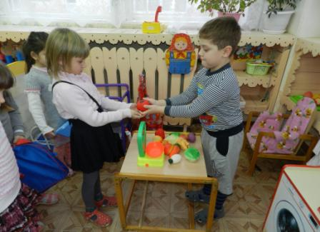
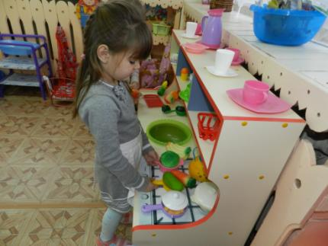
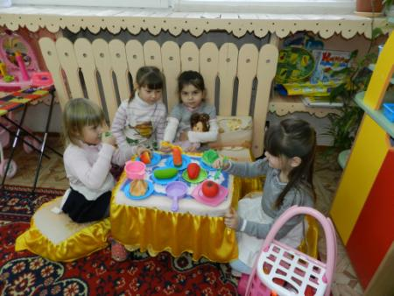
Сюжетно-ролевые игры:
«Овощной магазин»
«Садоводы-огородники»
«Семья – заготовки на зиму»

Slide 13
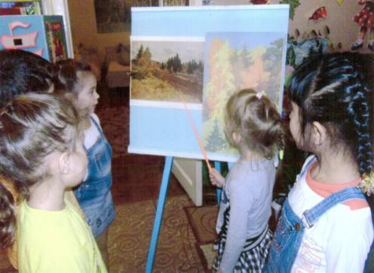
Речевое развитие
Рассматривание сюжетных картин
«Путешествие с осенним листочком»
«Опавшие листья» (И. Бродский)
«Осенний день» (И.Левитан)
«Прогулка в лесу» (И. Бродский)
«Осенний парк» (И. Бродский)
Творческое рассказывание детей
«Мы гуляли на участке»
«Птицы нашего края»
Беседы
«Об осени»
«Перелетные птицы»
«В лес за грибами и ягодами»
«Дары осени»
«Природные явления»
«Золотая осень» (И. Левитан)
Цель: расширение и обогащение знаний детей об осенних изменениях в живой и неживой природе; развитие умения составлять описательные рассказы по моделям осени

Slide 14
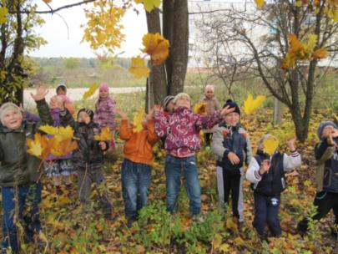
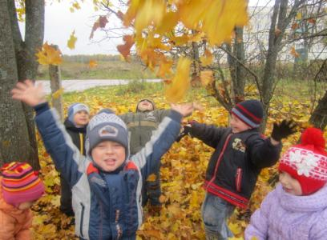
Познавательное развитие
Наблюдение за листопадом
Цель: углубить знания детей о деревьях; учить устанавливать связи между условиями жизни и средой обитания; развивать доказательную речь; подметание листьев с дорожек

Slide 15
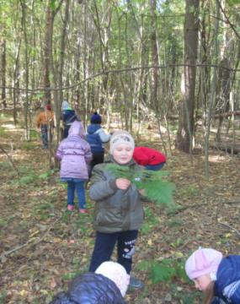
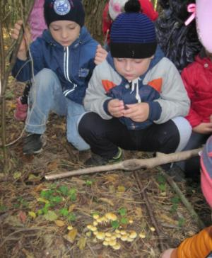
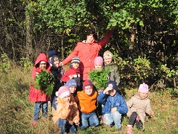
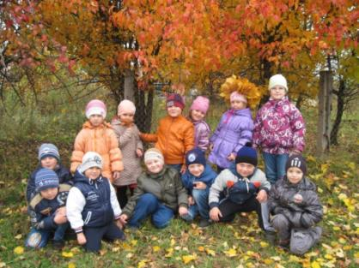
Прогулка в лес

Slide 16
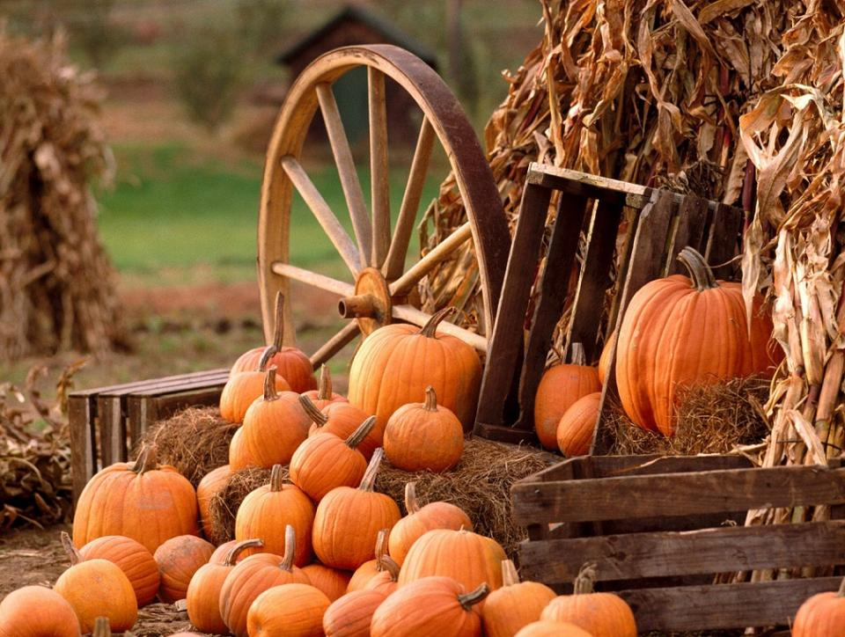
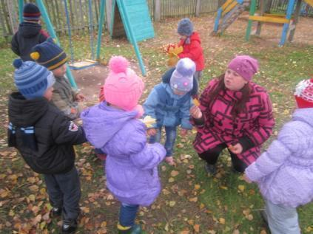
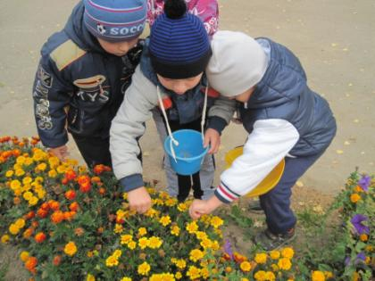
Трудовая деятельность детей
Уборка участка детского сада от опавших листьев
Сбор семян
Сбор природного материала на участке
Цель: продолжать циклические наблюдения за деревьями, отмечать изменения; проверить умение детей узнавать по форме опавших листьев название деревьев; сбор природного материала

Slide 17
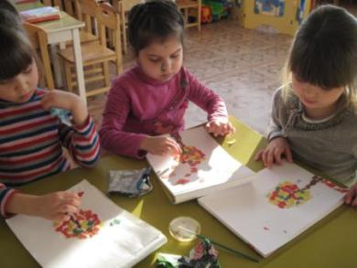
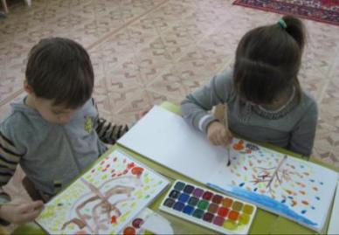
Художественно-эстетическое
развитие
Рисование
«Хмурый ветреный день»
«Золотая осень»
«Осеннее дерево»
«Летят перелетные птицы»
Аппликация
«На лесной полянке выросли грибы»
«Дары осени»
«Что нам осень принесла»
Лепка
«Лукошко с ягодами и грибами»
«Овощи и фрукты – дары осени»
Ручной труд
Поделки из природного материала «Волшебное превращение»
«Кормушка для птиц»

Slide 18
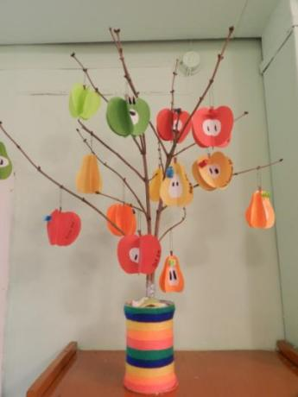
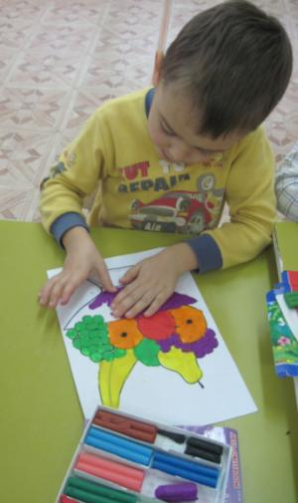

Slide 19
Музыкальное творчество
Слушание П. И. Чайковского «Времена года»
Разучивание песен об осени.
Слушание аудиозаписей «Голоса природы», «Пение птиц», «Шум леса».
Пение песен: «Пожелтели листья вдруг…»,
«Дождик», «До свиданья, Осень».

Slide 20
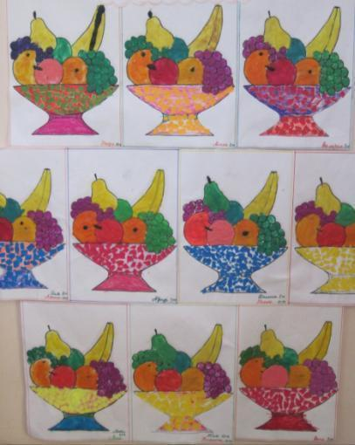
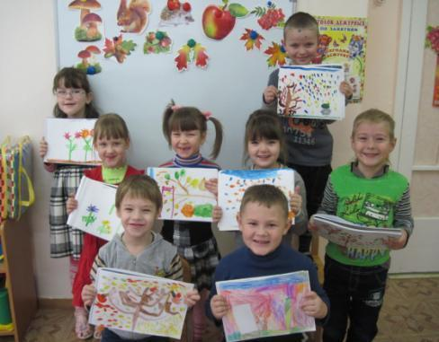
3 этап – подведение итогов
Выставка детских работ «Чудеса осени»

Slide 21
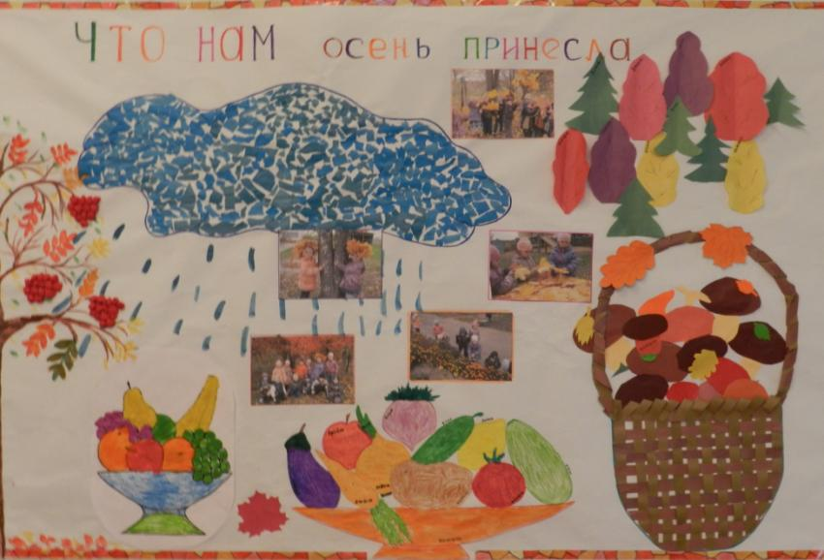
Наша фотогазета

Slide 22
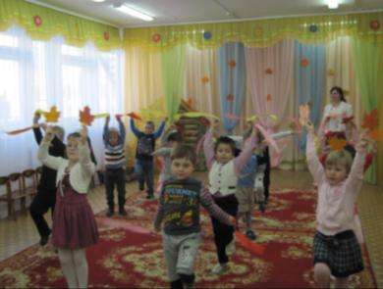
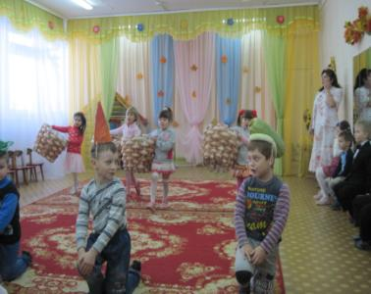
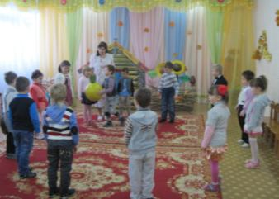
Подготовка и проведение
праздника «Осень»

Slide 23
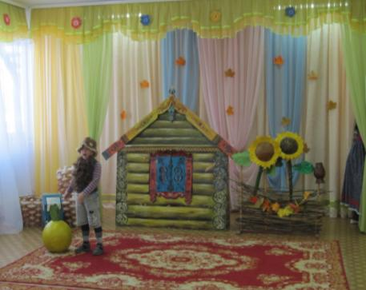
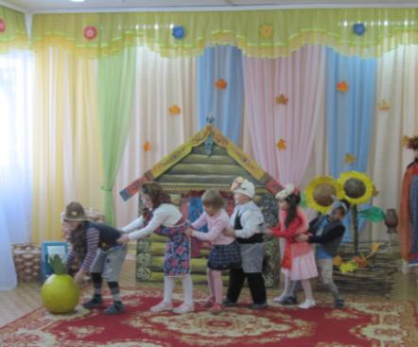
Русская народная сказка «Репка»

Slide 24
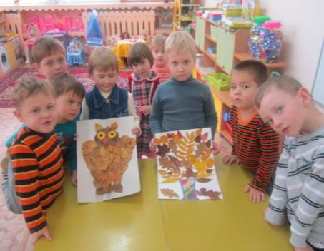
Выставка совместных работ взрослых и детей
из природного материала «Осенние фантазии»

Slide 25
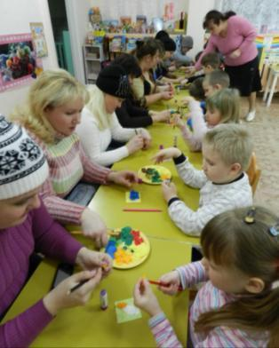
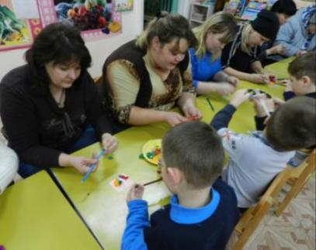
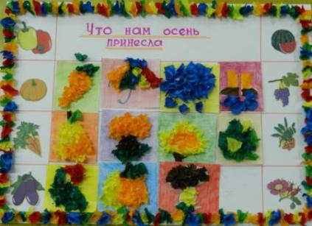
Проведение родительского
собрания

Slide 26
Результаты работы
В результате познавательной деятельности у детей появилось стремление расширить свой кругозор по данной теме, а также желание выявлять, чем же интересна осень.
В процессе знакомства со сказками, рассказами, стихами, пословицами, загадками, у детей пополнился словарный запас; стали более грамотно изъясняться, с большим удовольствием участвовать в коллективном разговоре; появилось желание самостоятельно заниматься творчеством – сочинять свои загадки и небольшие стихи об осени, где выражали свои чувства, свое позитивное отношение к мире. Все это способствовало развитию эстетического сознания детей, формированию их мировоззрения.
Одной из важных составляющих данного проекта явилось художественно-эстетическое воспитание: дети познакомились с художественными произведениями осенней тематики различных видов искусства – музыки, живописи, поэзии. Они научились получать эстетическое удовольствие от общения с прекрасным, стали более восприимчивы, чувствительны, эмоциональны. Научились более умело передавать свои ощущения:
в своих рассказах;
в рисунках;
в музыкально-ритмических движениях.

